Slide 1
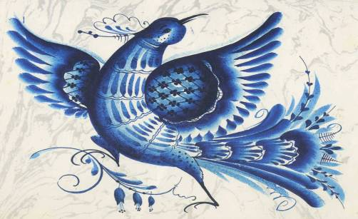
Презентация
«Гжельская керамика»

Slide 2
Гжель! Земля моя родная, Сколько лет и сколько зим Ты цветешь, не увядая, Полыхая голубым. В этом пламени чудесном, Вижу буйный твой расцвет. В сочетании небесном Белый цвет и синий цвет. Древний край в обличье новом Как шекспировский сонет, Ты звучишь высоким слов - Белый цвет и синий цвет. И для всей родной России, Не одну уж сотню лет, Даришь ты свой бело-синий, Сине-белый свой букет. Э. Гольдберг, преподаватель ГХПК

Slide 3
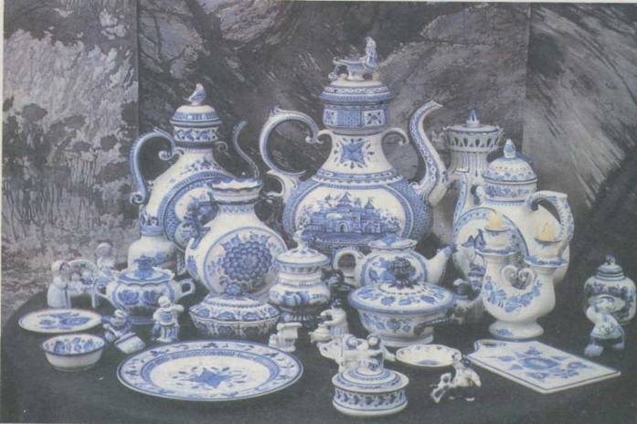
сказочная гжель

Slide 4
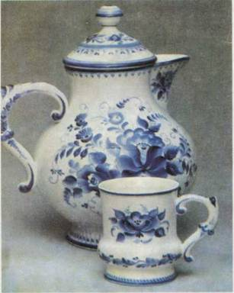
Голубой песней синеглазой сказкой величают керамику Гжели. Неповторимы причудливая фантазия ее форм, виртуозное изящество её росписи, вобравшей в себя богатство природы и пленительную поэзию народных традиций.

Slide 5
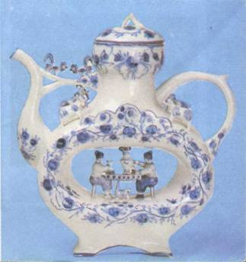
Вопросы для повторения
1. Родина гжели?

Slide 6
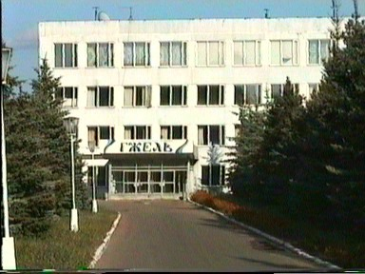
Недалеко от Москвы находится известный центр гжельской художественной керамики. Он собрал вокруг себя три десятка близлежащих деревень (Турыгино, Гжель, Речицы и др.)
Издавна здесь занимались изготовлением глиняной посуды- край богат залежами гончарных глин.

Slide 7
2. Что обозначает словосочетание «гжельская керамика» ?

Slide 8
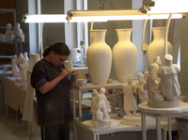
В жарком пламени печи обжигалась, закалялась глиняная посуда, становилась звонкой и прочной.
Вслушайся в слово «гжель»- и ты уловишь в его звучании что-то общее со словом «жечь», «обжигать».
«керамос» в переводе с греческого означает «глина» .

Slide 9
3. Какие цвета используются в росписи?

Slide 10
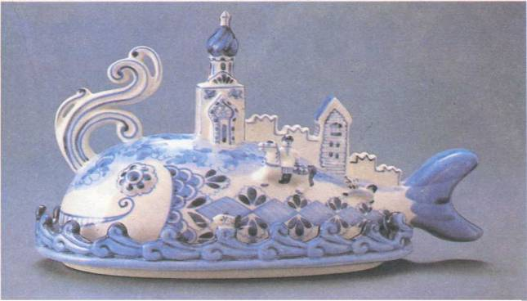
Отличительная особенность современной Гжели- синяя кобальтовая роспись по белому фону, включающая в себя всю гамму цвета- от глубокого синего до прозрачно- голубого.

Slide 11
4.Какие приёмы росписи используют в гжельской керамике?

Slide 12
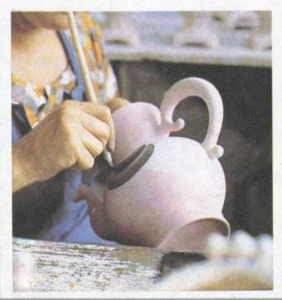
Мастерица набирает краску только на одну сторону кисти и широким круговым движением кладёт мазок на поверхность сосуда. Один мазок – лепесток, другой, третий – и вот уже роза готова, и в нём можно различить оттенки постепенный переход от светлого к тёмному. Такой приём росписи называют «мазок на одну сторону» или «мазок с тенями».

Slide 13
5.Каков основной мотив гжельской росписи?

Slide 14
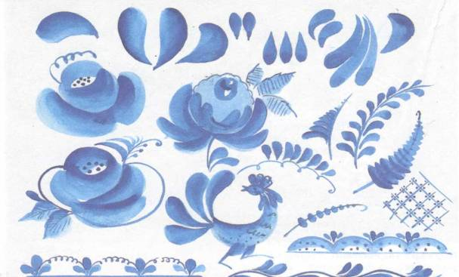
Орнамент изделий чаще растительный, геометрический .Основной мотив росписи- травка ,злаки ,полевые и садовые цветы, птицы .

Slide 15
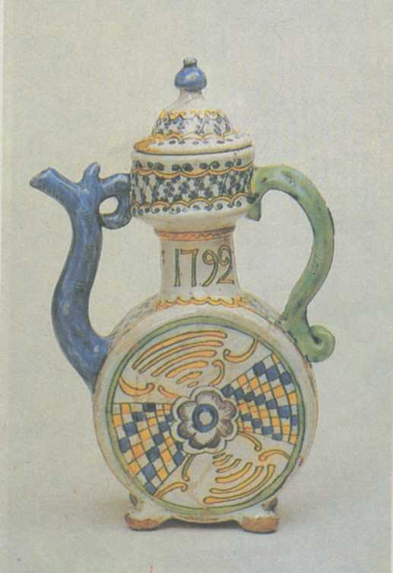
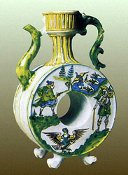
Гжель не всегда была сине- белой.
Известно, что 200 лет назад, когда промысел только начинался, мастера создавали изделия из красной глины с многоцветной росписью по белому. Это майолика.
Её делают и сейчас. Присмотрись к гжельской майолике: её формам, лепным украшениям, нарядной росписи.

Slide 16
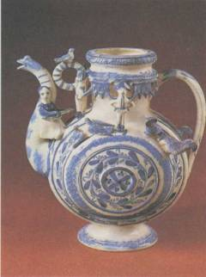
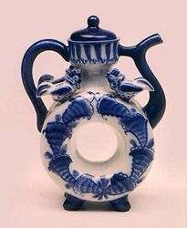
В гжельских мастерских рождались квасники- декоративные кувшины с кольцевидным туловом, высокой куполообразной крышкой, длинным изогнутым носиком, скульптурной ручкой, часто на четырёх массивных округлых ножках; кумган- подобные же сосуды, но без сквозного отверстия.

Slide 17
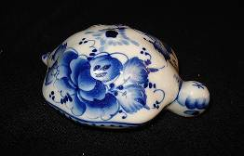
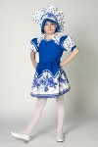
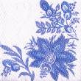
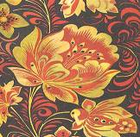
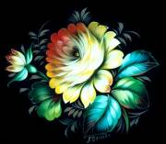

Slide 18
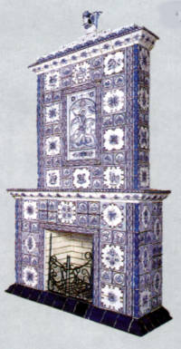
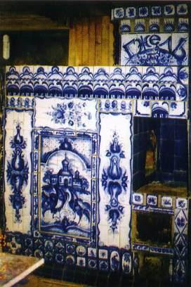
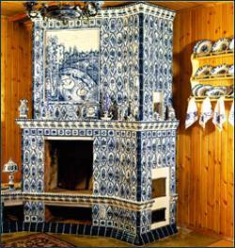
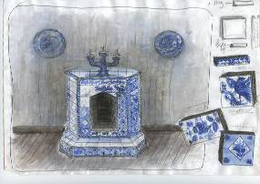
Изразцовая печь

Slide 19
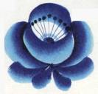
Автор презентации:
Учитель ИЗО МОУ «СОШ №67»
Гамза Ирина Ивановна

